Slide 1
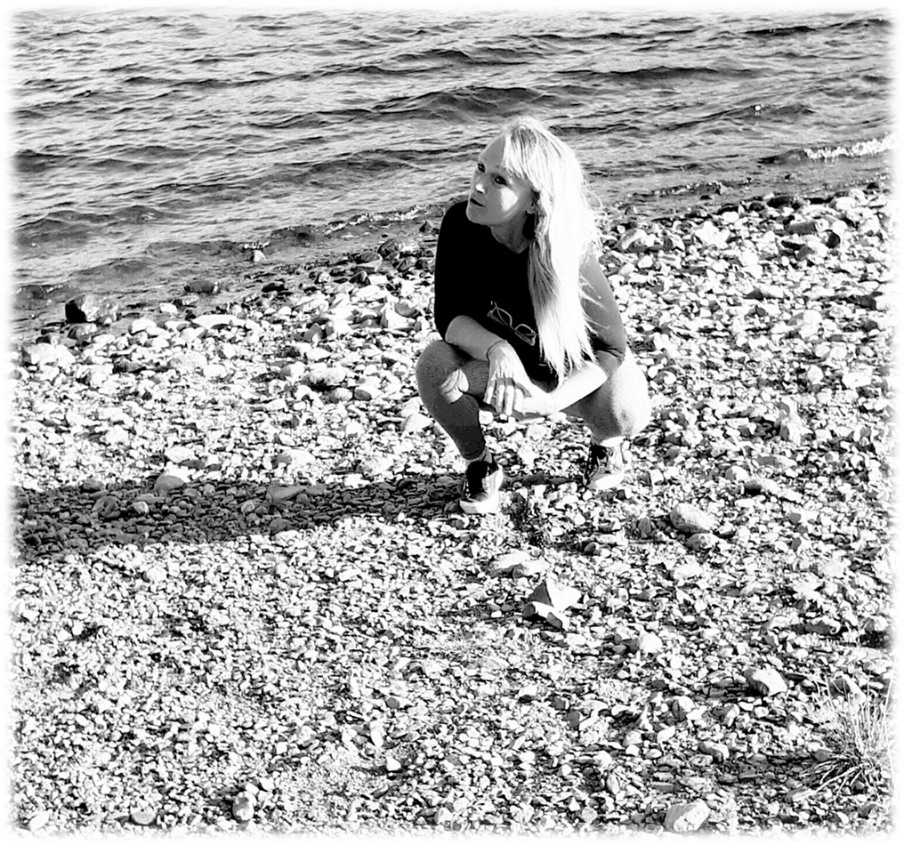
Å LEVE MED stemmer -
ANDERLEDESE SANNSEOPPLEVELSER
En indre reise!
INNLEDNING
HALLUSINASJONER ELLER ÅNDELIGE OPPLEVELSER?
Av
linda garvik
Erfaringskonsulent og Erfaringsformidler
Notes:
Hei jeg heter Linda og jeg skal i dag si litt om hvordan det oppleves å leve med anderledese sanseopplevelser. Mange av oss som erfarer, dette som på fagspråk kalles, psykose har et anderledese syn på fenomenet enn legevitenskapen som sier at det er noe feil med hjernen til folk. Vi ønsker dermed også å sette fokus på at vi trenger et skifte fra allmenn tankegang. Vi trenger tankegang som går bort fra kun medisinering og mot større aksept av fenomenet som opplevelser av åndelig/sjelelig karater. Psykose kan umulig forstås når mennesker er innelåst på intuisjon ,hvor alarmer uler døgnet rundt, personale som kontrollerer, utøver fysisk makt og trampeløper i korridorene mellom avdelingene. Her blir forholdene altfor kunstig til at man på noen som helst måte vil kunne forstå tilstanden psykose. Det blir som å fange en sommerfugl i et norgesglass og tro at man kan forstå insektets naturlige adferd gjennom å kun betrakte adferden inne i glasset.
For meg har psykose vart en slags oppvåkningsprosess, der man blir ført inn i en utvidet eller spirituell tilstand. Det har vært og er en prøvelse som går ut på at man må lære seg å tenke på en ny måte. For å kunne stå i denne nye bevisstheten, må man møte sin egen angst og gjennomskue sine traumer, verdslige, psykologiske, åndelige og sjelelige traumer, på en måte som gjøre at man ikke lenger lar seg styre av frykt. Jeg tror at det er mulig, dersom man ser på psykosen på en annen måte, at den kan føre til stor styrke- ikke bare til sterk psykisk helse, men også til sunn åndelig og sjelelig helse.
Mange flere enn meg som lever med og erfarer psykose snakker om sine erfaringer som av spirituell art, opplevelser på godt og vondt. Alle de som er kommet godt gjennom psykosen sier det samme, nemlig at de ikke ville vært den foruten og at de har lært mye på et åndelig og sjelelig plan. Men de fleste sier også at de kunne vært foruten enkelte opplevelser i møte med psykiatri og psykisk helsevern.
For meg er det mitt eget syn på psykosen og opplevelsen av den som er viktig. Hvordan leve med den, lære av den og utvikle seg gjennom bør båret. Når en lever med psykose er det særs viktig å bli kjent med seg selv. Om ikke blir psykose sykdom som lett tar livet av deg og i noen få tilfeller også av andre. Å finne trygghet er essensielt, i en selv og ens omgivelser. I psykose Møter en ofte all sin frykt, alle sine sårbarheter og all sin skam. En tid kjente jeg meg som verdens verste menneske og jeg var redd alt og alle. Jeg måtte lære og møte verden og livet igjen og finne trygghet i mitt indre. Det hadde kanskje vært lettere om jeg hadde hatt noen å fortelle om mine opplevelser til. Noen som kunne klare å hjelpe meg å forstå min egen indre reise. Jeg hadde nok vær tryggere og følt meg mindre alene, funnet felleskap og tilhørighet, dersom jeg visste jeg ikke var alene om opplevelse. Men likevel måtte jeg selv ha funnet ut av hva min reise betydde og hvor jeg hørte til på et spirituelt plan.
Jeg klarte å komme videre ved å våge åpne nye dører, våge å være meg selv og etterhvert være åpen og berette om min indre men også ytre kamp og møter med samfunn, systemet og mennesker i det. Jeg tror selv at vi trenger å skape nye trygge arena for dem som ikke klarer å akseptere psykiatriens tankemåte. Trygge rom der man møter folk som har klart å komme seg helskinnet gjennom den sterke opplevelsen det er å leve med/oppleve «psykosen».
Den jeg var før psykose er ikke den samme jeg er i dag. Jeg er i en annen bevissthet om hvem jeg er som menneske og min selvtillit og mitt selvverd ser jeg ikke lenger ut ifra det andre ser og mener om meg, men ut i fra min indre kamp og den reisen jeg har foretatt i mitt indre. Min ID er ikke lenger knyttet opp til yrke, penger, talenter eller samfunnets hierarki. Det ikke lenger viktig hva andre legger til grunn for status, det er hvem jeg er som er viktigst for meg.

Slide 2
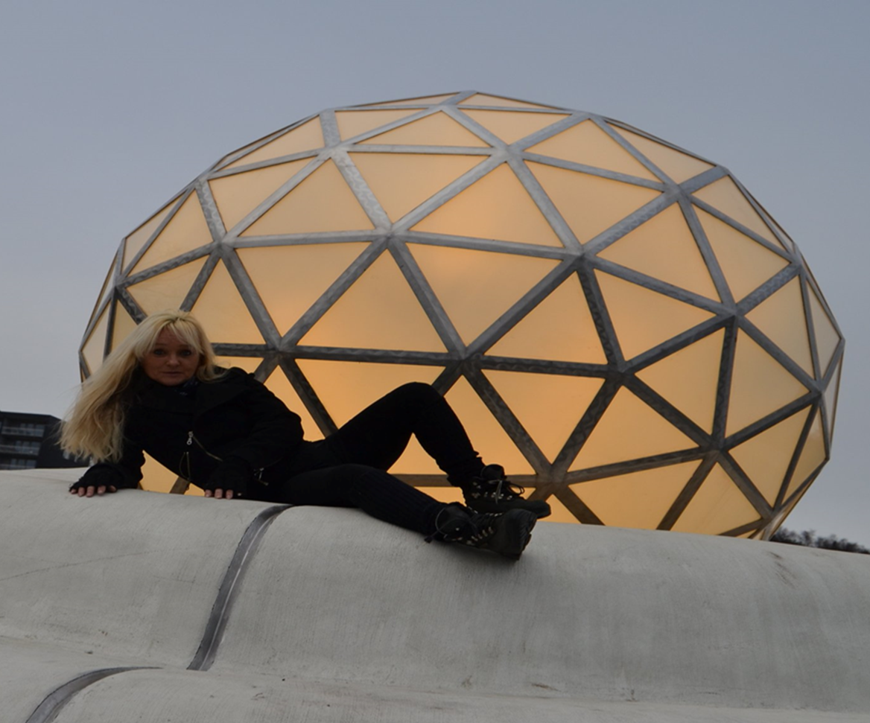
Litt om meg
PRIVAT OG PERSONLIG
Notes:
Jeg er snart 59 år og jeg er mor til 2 gutter og farmor til 4 nydelige barnebarn. Har de har de siste 9 år jobbet i helsetjenestene som erfaringskonsulent.
Jeg har også reist land og strand rundt å fortalt min historie og delt av min erfaringsvisdom.
Jeg vet i dag at jeg også har levd med psykiske helseutfordringer helt fra jeg var liten jente, men det var slikt som på den tid ikke ble identifisert og jeg selv forstod ikke hva som var galt.
Jeg husker at jeg var et ensomt barn, et barn som likte å være litt for meg selv. Likevel hadde jeg mange lekekamerater og var flink sosialt. I ungdomstiden hadde jeg store utfordringer med å finne min plass og jeg hadde mye konflikter med fortvilede foreldre. Men livet gikk seg etter hvert til og jeg levde et såkalt «normalt» liv med etterhvert jobb, mann og barn.
For 13 år siden ble jeg over natten, plutselig og uventet rammet av alvorlig psykisk lidelse. Det som i dag skiller meg fra de fleste er at jeg lever med stemmer, syner og følelseshallusinasjoner eller som jeg liker å si det , med annerledese sanseinntrykk og opplevelser.
Jeg har klart å komme tilbake fra en invalidiserende sykdom til et normalt liv med god livsutfoldelse og livskraft. Har klart å gjøre alvorlig krise om til kilde til utvikling og har med dette blitt en ressurs og forbilde for andre som sliter psykisk men også for helsepersonell.
Etter hvert er min indre reise, den ingen ser, blitt den viktigste for meg. Den er bare min og den deler jeg bare litt av for å skape undring og ny forståelse. Den har jeg etter langt om lenge skjønt at det bare er meg som har behov for å forstå.

Slide 3
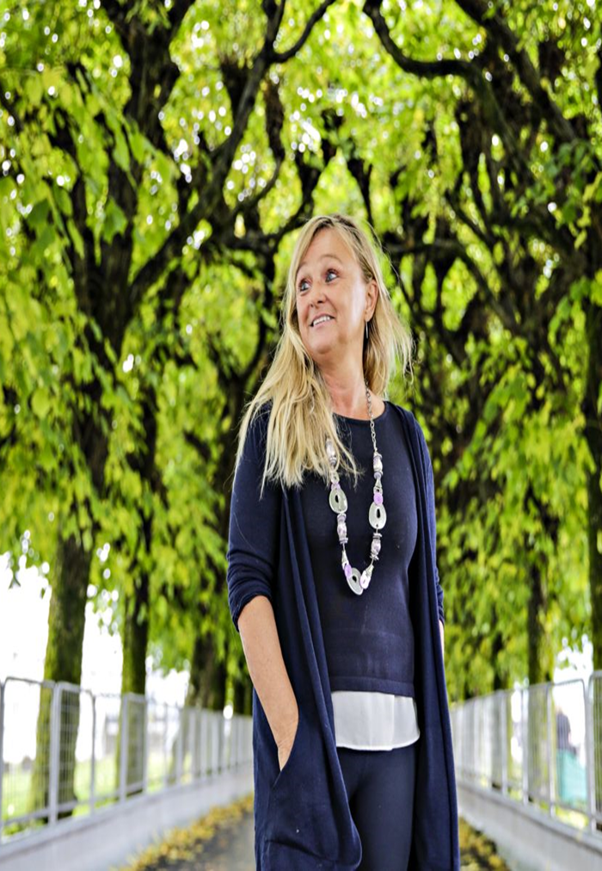
MINE UTFORDRINGER
PÅ FAG SPRÅK PSYKOSE
MED AUDITIVE, VISUELLE, TAKTILE OG SOMATISKE HALLUSINASJONER
PÅ ERFARINGSSPRÅK
ANDERLEDESE SANSEOPPLEVELSER AV ÅNDELIG KARAKTER
Notes:
Selv om jeg ble alvorlig syk først som 45 åring har jeg altså hatt tidvise symptomer siden jeg var liten jente. Første gang jeg hørte en stemme og var i kontakt med» psykose» var jeg mellom 7 og 10 år gammel.
Jeg hadde den gang et «møte» «som ingen andre så» med en gammel mann som snakket om Jesus. Jeg husker at jeg hadde et lykkelig øyeblikk etter dette møtet, men jeg glemte det fort. Likevel, hver gang noen snakket om opplevelser av den uforklarlige sorten tok jeg frem denne historien.
Andre gang jeg hørte stemmer og så ting som andre ikke så, var i år 2001, like i etterkant av å ha mistet en nær og kjær i en bilulykke. En kveld like etter jeg hadde lagt meg så jeg en mannskikkelse i døråpningen til soverommet mitt og en stemme sa tydelig «alt vil bli bra Linda».
Denne opplevelsen eller «møtet» synes jeg var mer skummelt. Jeg husker at jeg stod opp av sengen og sjekket alle dører og vinduer, for hvordan kunne denne mannen ha kommet seg inn i mitt hus og inn i mitt soverom(kan kalles mitt første møte med paranoia)? Alt var derimot låst og jeg falt etterhvert til ro og glemte det hele.
Det skulle gå åtte år til før jeg igjen hørte stemmer og da begynte også min kamp for alvor. Livet i og med psykose. Jeg tar dere nå med til den vondeste dagen i mitt liv.

Slide 4
En helt vanlig fredag i 2009
Livet snudd på hodet på et øyeblikk
Møte med en skremmende ukjent verden
Verden som jeg kjente ble totalt forandret av opplevelser i psykose
Redsel
Angst
Veien mot stupet og døden
Notes:
Etter å ha levd et såkalt normalt liv ble livet mitt en fredag ettermiddag i Januar 2009 snudd på hodet. Jeg ble fra et øyeblikk til et annet overført til en totalt ukjent og skremmende verden.
Ut av løse luften kom det en kraft eller om du vil en åndsmakt som var så sterk at den fysisk holdt på å velte meg over ende. Denne kraft beordret meg til å finne den skarpeste kniven jeg hadde i skuffen, den beordret meg til å dø for om ikke jeg gjorde som den sa, skulle den ta alle jeg var glad i. Gjett om jeg var redd, redd for meg selv, for mine barn, for mine foreldre og for mine venner. Jeg skar meg to ganger og prøvde å kutte pulsåren ved håndleddet med den skarpeste kniv jeg kunne finne, men jeg døde ikke. Denne fredag ettermiddag begynte kampen for alvor i mitt sinn, min kropp og sjel. Kampen om mitt liv, kampen for mitt liv.

Slide 5

KAOS
Stemmer, Syn, taktile hallusinasjoner
selvmordsforsøk
I indre krig
Mer død enn levende
En usynlig fiende
Et våkent levende mareritt
Notes:
Jeg døde ikke av dette kuttet ved pulsåren, men livet ble forvandlet til totalt kaos og jeg kjente meg etterhvert mer død enn levende.
Jeg så, hørte og følte ting andre ikke gjorde og det var som jeg var i full kamp med en usynlig fiende, en kraft og en ånd, som i et våkent og levende mareritt. Dette førte raskt til stor angst og jeg ble med tiden naturlig nok veldig deprimert.
Jeg kjempet en daglig kamp for å holde hodet over vannet for å beholde vettet i en krig ingen kunne forestille seg kunne utspille seg i et indre, en krig ingen andre kunne se. En åndskamp av stor kraft, angst, smerte, skremmende sanseinntrykk, stemmer og syn. Fryktelige og skremmende opplevelser.
Jeg ble alvorlig traumatisert i åndskamp og indre krig og ingen ville lete etter annet enn det som øyet kunne se, det på utsiden. Det som lot seg bevise på et røntgenbilde eller i en blodprøve.
En tid ble jeg et menneske som var redd for alt og alle. Jeg isolerte meg og klarte ikke være sammen med noen og bare det å ta telefon eller åpne døren for folk var en skremmende og veldig vanskelig oppgave. Som oftest ringte folk forgjeves og døren forble som oftest stengt. Bare det å gå i postkassen var en utfordring som kunne ta dager å gjennomføre. Jeg gjemte meg vekk og klarte ikke kommunisere. Jeg var så alene i mine opplevelser at når jeg i dag ser tilbake, gjenkjenner jeg det som hjerteskjærende.
Denne kamp i mitt indre ble etter hvert og langt om lenge min lærdom, min sårbarhet ble styrke. Psykose og sårbarhet ble min skole og utdannelse, det levde liv ble erfaringskompetanse gjennom å klare å takle livet i den sammenhengende psykosen, finne veien mot et bedre liv og reise meg igjen fra det totale mørket.
Jeg er ikke her i dag for å fortelle om annet enn kortversjonen av min veg tilbake til livet og til styrket mental helse. Jeg stiller hellerspørsmåltegn ved hvordan en bedre kan klare å møte personer med slike utfordringer som jeg har og har hatt. Jeg ønsker også del mitt syn på psykoseopplevelsen slik at det kanskje etter hvert kan skje en endring slik at vi som kjemper denne kampen kan møtes med trygghet og mer forståelse. Som dere forstår så er jeg helt soleklar på at jeg lever med en åndskamp som en tid i livet tok over helt. Den indre kamp ble altoppslukende og jeg klarte ikke leve i den ytre verden. Jeg har nå lært meg og kjempe å leve i begge verdener. Men hvordan klarte jeg det når ingen så mine utfordringer, ingen hørte og ingen følte. Ingen møtte meg der jeg var. De møtte meg på utsiden, de så jeg slet med noe, men de fant meg aldri der jeg var.

Slide 6
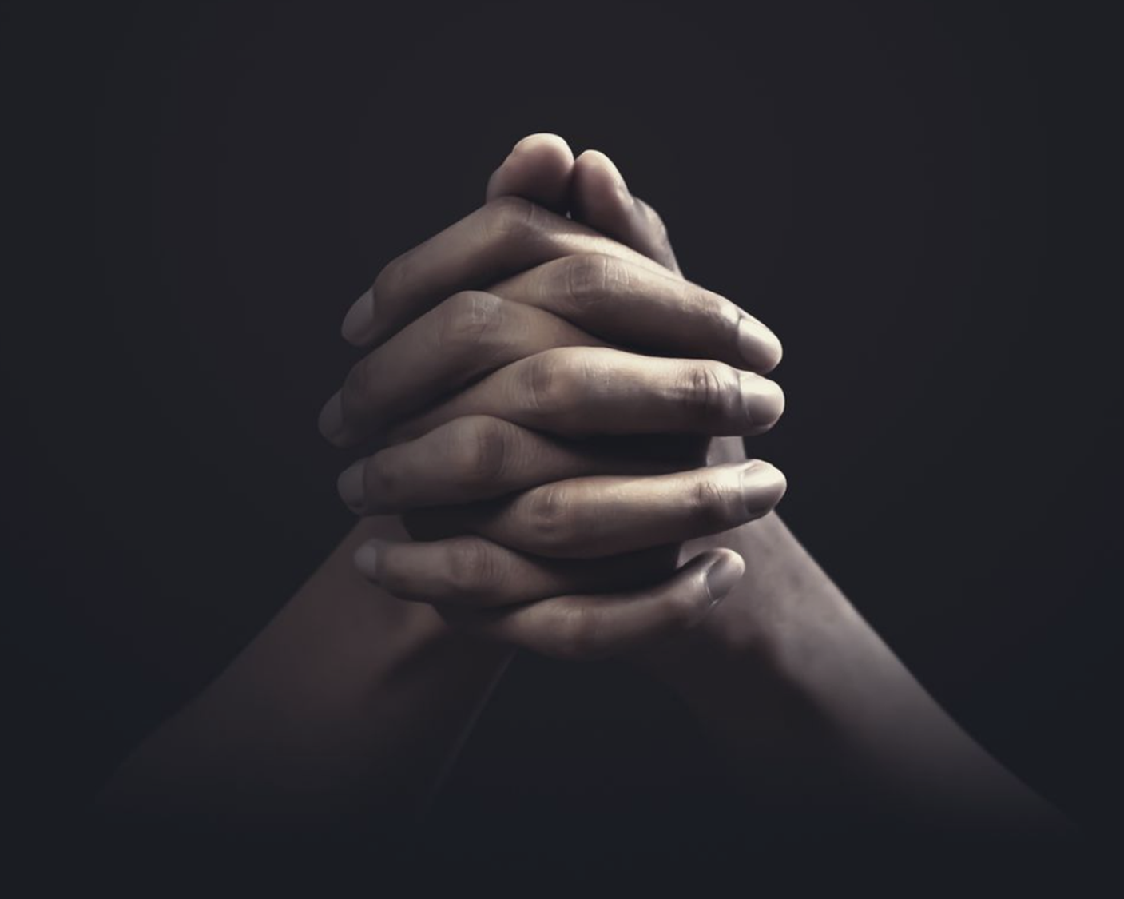
En byrde som bar en stor bør
Jeg mistet fotfestet
Mistet tro
Mistet håp
Mistet alle jeg var glad i
Alt jeg kjente som normalt var borte
Notes:
Jeg skammet meg over meg selv, jeg følte meg verdiløs og lite elsket, jeg mistet håpet, troen og fotfestet.
Skammen av psykose og opplevelser i den ble en kraft som fikk meg til å skjule meg for andre, nettverkene mine ble borte og jeg var nær ved å miste alle jeg var glad i.
Jeg opplevde meg selv som en som var totalt mislykket og udugelig. Jeg som tidligere var glad i meg selv mistet alt som het selvfølelse og selvtillit. Jeg kjente meg verdiløs, ingenting verdt hverken i Gud eller i menneskes øyne. Jeg var blitt en byrde som bar en stor bør.

Slide 7

skam
Ble tiltalt for å være sinnssyk
Var skamfullt for å møte mennesker jeg tidligere omgikk
Skam Usynliggjorde
Skam skapte avstand
Skam isolerer
Skam fører til utenforskap
Notes:
Skam innebar følelsen og ønske om at «jeg burde vært annerledes». Skam hindret meg å åpne meg og den ble en kraft som skapte avstand, ensomhet og isolasjon.
Jeg var blitt en som noen med diagnosespråk kalte sinnssyk, jeg var blitt en annerledes. Det var som jeg ble en diagnose, en som folk snakket om og alle hadde en mening om. Ingen spurte meg om hva jeg opplevde og hvordan livet mitt var ,INGEN SKJØNTE DEN STORE SMERTE. Jeg oppsøkte kirken og fant trøst i Guds hus, det var godt å være i kirkerommet. Men folk i kirkerommet forstod heller ikke den store smerte. De trodde jeg ikke var hel, som dem selv , dermed sier de også til meg «du er ikke som du skal være, det du gjør må være feil». Dermed fant jeg ikke tilhørighet der heller.
Jeg ble så ensom i opplevelse at det i dag er vondt å tenke på. Jeg kunne ikke dele av indre opplevelse uten at å bli tiltalt for alvorlig sinnssykdom og fabulering, løgn eller fantasi. Jeg tenkte ofte at jeg måtte være et veldig dårlig menneske som måtte gjennom denne åndskamp i kropp og sjel. Det var som om jeg var forlatt av både Gud og menneske.
For meg ble psykosen en reel kamp om det gode og onde, en kamp som jaget gjennom meg. Jeg var i dommens dag og verdens ende og alt på en gang. Jeg var ifølge stemmer og åndskraft skyldig i alt som var vondt og skrekkelig i verden. Det var som om Gud var totalt fraværende og alt ondt i verden angrep mitt indre med beskyldinger og hat. Jeg kjente på følelsen av en grusom ondskap, en ondskap som ønsket å fortære hele i meg, som fikk meg til å stivne av en skrekk og gru som umulig kan beskrives. Jeg var etter «psykose» helt alene i en verden utenfor alt, jeg var som begravet levende uten å kunne gi beskjed om hva som foregikk.
For å kvitte meg med skammen har åpenhet vært mitt viktigste våpen.
Ved å fortelle min historie kjenner jeg meg mer fri og spesielt da fra diagnosens maktspråk om hvordan jeg defineres som menneske. Jeg tror at jeg ved åpenhet kanskje også har gitt psykoselidelse et litt annerledes ansikt og jeg vet at det har vært nødvendig.
Jeg selv er møtt med fordom og stigma fra behandler og blitt tillagt egenskaper som jeg ikke hadde. Akkurat dette vet jeg at mange pasienter og brukere kjenner veldig på og kampen blir mot system og urett i stedet for å bruke sine rest krefter og ressurser på recovery og egen helse.

Slide 8

VENDEPUNKT
Eksponering og bevisshetsendring
Jeg kunne Ikke lenger vente på at stormen gikk over – Jeg måtte lære meg å danse I regnet.
Notes:
Jeg tok etter hvert tak i indre prosesser, tanker, stemmer, følelser og syner. Jeg valgte å finne mening i psykose opplevelser, prøvde å tolke og tyde dette drømmelignende språket i istedenfor å være så redd for det smertefulle som herjet i mitt indre og i mitt sinn.
For å klare livet måtte jeg også komme ut av komfortsonen. Komfortsonen min var isolasjon og det var helt nødvendig med nye impulser, sosialisering, kulturopplevelser og bygging av nye nettverk
Jeg måtte våge å leve, tørre å møte dagen og eksponere meg for livets impulser og utfordringer uansett hvor angst og smerte prøvde å hindre meg. I lang tid hadde jeg tro og håp på at en pille kunne gjøre meg frisk. Den dagen jeg skjønte at det var jeg som måtte gjøre den vanskeligste jobben, den dagen ble et vendepunkt i min prosess.
Jeg kunne ikke lenger la lege eller andre være hovedpersonene i min tilfriskning. Jeg måtte bli hovedpersonen og sjef i eget liv.
Min erfaring var at piller ble en falsk trygghet og ikke førte til den utviklingen jeg trengte. Pillen lå på det beste litt lokk på angst og smerte, på det verste lå den bør til den allerede store byrden.
Angst, smerte og årsak lå der og blomstret når lokket ble fjernet. Pillen løste ingen problemer, den jobben måtte jeg ta helt på egen hånd.
Vendepunktet var altså dagen da jeg skjønte at jeg måtte klare å gjøre jobben selv, den dagen gav jeg meg selv kraften tilbake.
Langsomt, etter å ha erfart utvikling selv i angst, depresjon, total utmattelse, smerter og vond psykose begynte ting å endre seg. Jeg la ikke lenger håpet og troen min på legevitenskap, men på meg selv, på tro og min indre kraft og vilje.
Jeg søkte innover for å forstå min egen indre styrke og kraft.
Jeg fant også langt om lenge frem til brukerorganisasjonen Hvite Ørn som har mye det samme perspektivet som jeg selv har. Jeg fant også grupper på Facebook som snakker om sine spirituelle opplevelser. Jeg leste artikler og gjenkjente i alt dette andres reise i min. Jeg forstod at jeg ikke lenger var alene om opplevelse.

Slide 9
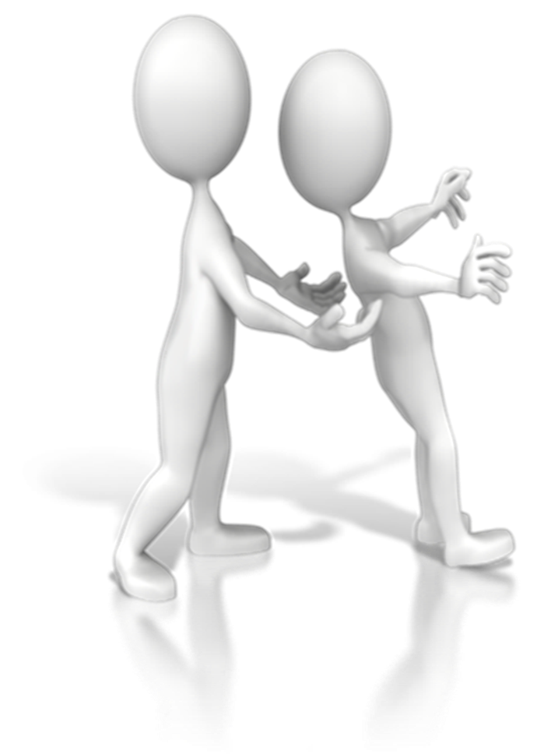
Salutogenese – min vei til styrket mental helse
Finne mening I livet
Finne veien til å se livet som begripelig, håndterlig og meningsfylt
Lære å leve med symptomer og finne frem til ressurser og rest helse.
Notes:
Jeg lærte etter hvert av god psykisk helse ikke bare handler om fravær av symptomer, men hvordan jeg taklet utfordringene og min indre kamp. Selv om jeg ble rammet av alvorlig psykisk lidelse eller såkalt spirituell krise så hadde jeg fremdeles en rest psykisk helse. Det var denne det var viktig for meg å fokusere på eller finne frem til. Det handlet etter mitt skjønn ikke om etter enten eller men om variasjon og grader av psykisk helse og velvære. Ved å bli kjent med seg selv og klare å identifisere mine sårbarheter og ressurser kunne de styrkes og jeg kan dermed bli bedre i stand til å møte de utfordringer livet gav meg.
Etter erfaring fant jeg at god helse handler om en klarer å se livet som begripelig, håndterlig og ikke minst meningsfylt.

Slide 10
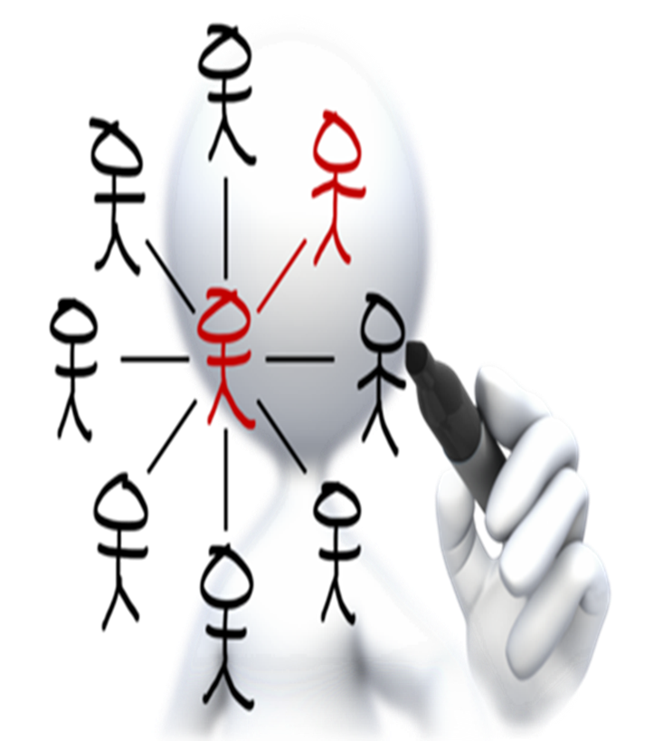
Gåten psykose
Jeg prøver å formidle om det som øyet ikke ser. Det som ikke viser i en blodprøve, det som vitenskapen aldri kan klare å forstå gjennom et røntgenbilde, i en blodprøve eller ved forskning. Det som er usynlig
Notes:
Å lide av psykose kan ganske enkelt beskrives som ensomt. En står ensom på grunn av mangel på felles språk, felles kamp, felles opplevelse og oppfattelse. Det å prøve å forklare noen hva som skjer i ens indre ved psykose er som å være språkløs.
Den jeg var i min begynnende psykose kan jeg sammenligne med et spedbarn som ikke hadde noe språk , et spedbarn uten ord som kunne forklare uutholdelige smertefulle og skremmende sanseinntrykk, det var noe ukjent og umulig å formidle. Sanseutrykkene ble dermed uttalt i irrasjonelle forklaringer, forvirrende snakk og uforklarlig og merkelig oppførsel.
I dag kan jeg forklare psykose bedre, men jeg regner meg enda som et barn i min forklaring. Dette fordi jeg fremdeles lærer av mitt indre og fordi det er vanskelig for dem med låst sinn å forstå min forklaring som noe annet enn fantasi og vrangforestilling.
Den som mottar min forklaring må være modig nok til å tåle å høre min historie, og tro på at jeg er sannferdig i min beretning om opplevelse.
Jeg og mange med meg blir dratt inn i «Madland» av psykose, et sted som kan være vanskelig å vende tilbake fra. En kan nemlig gå seg vill i psykosen og da kan det være farlig. For å unngå det har jeg måtte bruke all min sunne fornuft, mine kognitive evner, sunn forståelse av verden rundt meg og sunn forståelse av hva tro/religion egentlig er. Jeg klarte heldigvis å vende tilbake fra Madland og synes i dag det er viktig å dele av min erfaring for mer undring, forståelse og omsorg.
I åndelig perspektiv og lærdom er læren og innsikt om seg selv den største oppgaven man kan gjøre i livet. Når man når det høyeste trinn blir en den en er født til å bli.
Og det at jeg forteller om slike meninger gjør at jeg fra fag muligens opprettholder diagnose.
Jeg er av den mening at psykose ikke kan defineres som galskap på grunn av symptomer, eller meninger om opplevelse men kun på grunn av adferd.
Mange ganger når jeg deler av mine erfaringer til folk som sliter så tenker jeg at «nå har jeg gjort noe dum og jeg vil få pepper for det senere» . Men jeg er som sagt nå sterk nok til å dele av mine erfaringer der det kan være nyttig. For mine erfaringer og opplevelser er akkurat like mye verdt som andres. Men jeg vet også at jeg ikke deler med alle som sliter. Kun med mennesker som søker svar alternative steder. For jeg vet at det usynlige og ukjente er skremmende og jeg ønsker ikke bidra til mer smerte. Men de som søker det usynlige tror jeg at jeg kan hjelpe til økt forståelse og bedre innsikt.
TRENGER personer med psykose møte andre MED LIGNEDE ERFARINGER FOR Å KLARE Å FORSTÅ sin INDRE REISE. Jeg tror det, men ikke i en akutt fase. Jeg fant etter hvert flere med samme perspektiv og gjennom dem skjønte jeg at jeg ikke lenger var helt alene. Vi trenger å bli møtt der vi er, det kan en etter mitt syn ikke gjøre dersom man ikke forstår hvor personen befinner seg i sitt indre. Jeg gjenkjenner ofte steder der jeg selv har vandret og kan dermed speile meg i dem og møte dem der de er.
Og er jeg som tidligere antatt et dårlig menneske siden jeg må kjempe denne kampen? Det trodde jeg tidligere, men nå vet jeg at det er motsatt.

Slide 11
Forskning og fagkunnskap som samsvarer med egen erfaring
Psykiater Stanislav Grof har forsket på menneskets bevissthet i 30 år og skriver følgende i sin bok «Psychology Of The Future»
Problemstillingen er også grundig gjennomgått av Monika Goretzkis doktorgradsavhandling, The Differentiation of Psychosis and Spiritual Emergenscy.
VÅGER HELSEVESEN Å UTFORSKE SKILLET MELLOM TRO OG SYKDOM?
Notes:
Psykiater Stanislav Grof har forsket på menneskets bevissthet i 30 år og skriver følgende i sin bok «Psychology Of The Future»
«
En av de viktigste følger av utforskningen av holotropiske tilstander er erkjennelsen av, at mange av de tilstander som på nåværende tidspunkt diagnostiseres som psykotiske og kritikkløst behandles med undertrykkende medikamenter, i virkeligheten er vanskelige faser av radikal personlighetsforvandling og en spirituell åpningsprosess. Hvis de forstås og støttes på rett måte, kan disse psykospirituelle kriser medføre følelsesmessige og psykosomatisk helbredelse, bemerkelsesverdige forandringer i bevissthetsevolusjon. Episoder av denne art kan man finne i sjamaners, yogiers, mystikeres og helgeners livshistorie. Verdens mystikerlitteratur beskriver disse kriser som viktige milepæler på den spirituelle vei og bekrefter deres helbredende og forvandlende potensiale. De tradisjonelle psykiatere er på grunn av den snevre begrepsrammen ute av stand til å se forskjell på psykospirituelle kriser, ja endog ukompliserte mystikertilstander og alvorlig mental sykdom. Den akademiske psykiatris modell av psyken er begrenset til biografi etter fødselen, og er sterkt biologisk ensidig. Dette utgjør alvorlig hindringer for forståelsen av psykotisk tilstand natur og innhold.
Problemstillingen er også grundig gjennomgått av Monika Goretzkis doktorgradsavhandling. Her diskuteres likhetene og forskjellene mellom de to konseptene «psykose» og «Spirituell Krise»
Hun sier i sin avhandling at det er verdt å merke seg her at det går langt bedre med dem som ser på tilstanden som en spirituell krise enn dem som blir sykeliggjort i psykiatrien.

Slide 12
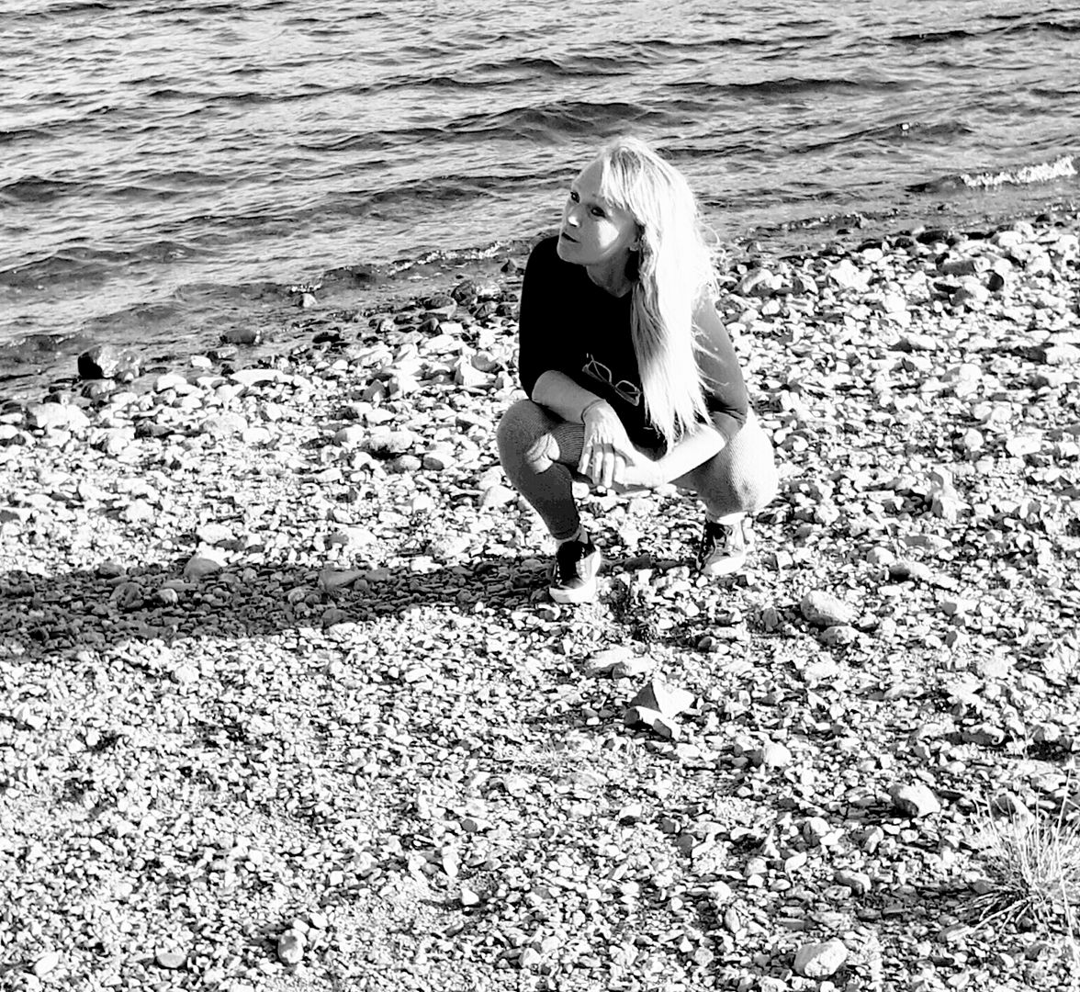
Annerledese sanseintrykk og opplevelser
Sanseinntrykk som ikke anses ha «rot i en ytre virkelighet» ofte forstått som utrykk for sykdom snarere enn som en del av naturlig variasjon, som avvik heller enn som grunnleggende menneskelige opplevelser
Jeg ønsker det annerledes, jeg ønsker at ualminnelige sanseinntrykk blir tatt på ytterste alvor og omgjort til menneskelig opplevelse.
For hvem er det som har rett til å si at min virkelighet ikke er virkelig, det har kun den som har vandret i mine fotefar
Jeg fant etter hvert sterk tro, håp og kjærlighet og i det fant jeg indre forståelse og trygghet. Jeg har erfart at ved store prøvelser og mye lidelse kommer stor tro.
TAKK FOR MEG!
Notes:
Sanseinntrykk som ikke anses ha «rot i en ytre virkelighet» blir altså oftest forstått som utrykk for sykdom snarere enn som en del av naturlig variasjon, som avvik heller enn som grunnleggende menneskelige opplevelser
Jeg ønsker det annerledes, jeg ønsker at ualminnelige sanseinntrykk blir tatt på ytterste alvor og omgjort til menneskelig opplevelse.
For hvem er det som har rett til å si at min virkelighet ikke er virkelig, det har kun den som har vandret i mine fotefar
Mange av oss som lever med drøm i våken tilstand blir i dagens samfunn ofte stemplet, diagnostisert og sterkt medisinert, vi blir ikke sett og hørt i det vi opplever. Som oftest blir vi oppfattet som ikke troverdig og gale. Men jeg tenker ofte til mitt forsvar at verden hadde stått på stedet hvil om ikke noen før meg var blitt stemplet med galskapens stempel for så å endre verden i en litt annerledes bevissthet.
Å bli bekreftet og gjenkjent fra andre med annerledes opplevelse og sanseinntrykk gjorde mye med tilfredshet for egen del og de øyeblikk ble for meg veldig skattet. Jeg var ikke lenger så alene og fant et felleskap. For meg gav det rom , kraft og motivasjon til å jobbe med mitt indre.
Jeg klarte å komme videre ved å våge åpne nye dører, våge å være meg selv og berette om min indre kamp selv om noen «forståsegpåere» sikkert fremdeles ser mitt syn som del av sykdom. Men det har ikke lenger noen betydning for meg hva andre mener. Jeg er nå sterk nok til å stå trygt i meg selv. Jeg har våget å stå i og bli kjent med angst og smerte og utvikle meg gjennom det og jeg er blitt veldig godt kjent med hvem jeg er som menneske. Jeg fant at viljestyrke, åpenhet og et oppriktig ønske om å bli frisk som beste oppskrift for egen del. Jeg fant etter hvert sterk tro, håp og kjærlighet og i det fant jeg indre forståelse og trygghet. Jeg har erfart at ved store prøvelser og mye lidelse kommer stor tro.
Takk for meg.

